Slide 1
5.1 差分放大电路
一、零点漂移现象及其产生的原因
二、长尾式差分放大电路的组成
三、长尾式差分放大电路的分析
四、差分放大电路的四种接法
五、具有恒流源的差分放大电路
六、差分放大电路的改进
Notes:
本节课的教学目的：
1、了解零点漂移现象及其产生的原因。
2、如何构思出差分放大电路。
3、理解差分放大电路的特点和对称性的重要性。
4、掌握差分放大电路主要动态参数的物理意义，以及四种接法电路的静态和动态分析、特点。
5、通过对R_{e}作用的分析，了解共模负反馈的概念以及引入具有恒流源差分放大电路的必要性。

Slide 2
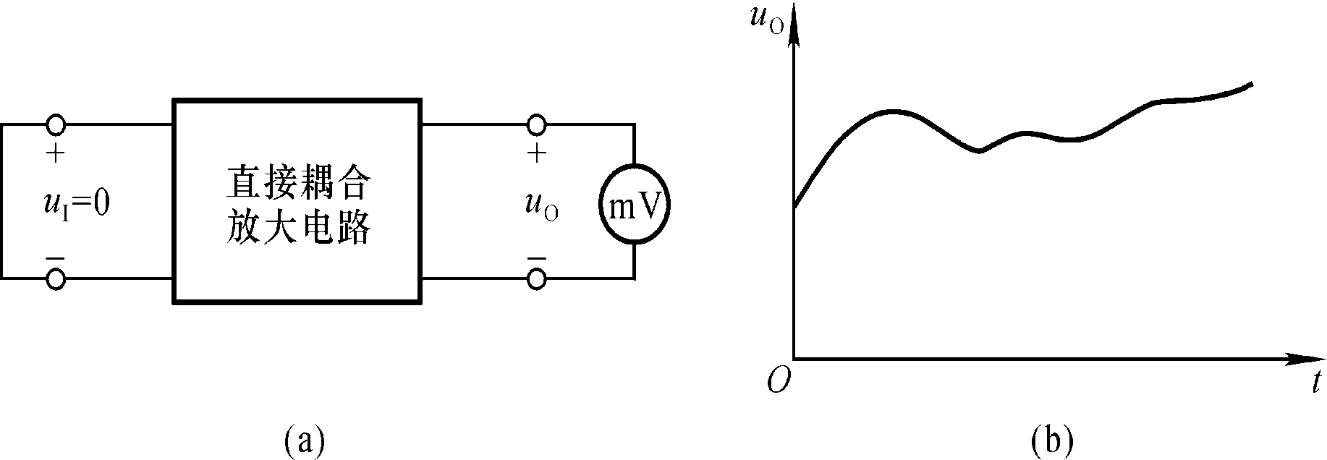
一、零点漂移现象及其产生的原因
1、什么是零点漂移现象：Δu_{I}＝0，Δu_{O}≠0的现象。
零点漂移现象：
输入电压u_{i}为0,而输出电压u_{o}不为0并且
缓慢变化的现象

Slide 3

一、零点漂移现象及其产生的原因
产生原因：温度变化，直流电源波动，器件老化。其中晶体管的特性对温度敏感是主要原因，故也称零漂为温漂。

Slide 4
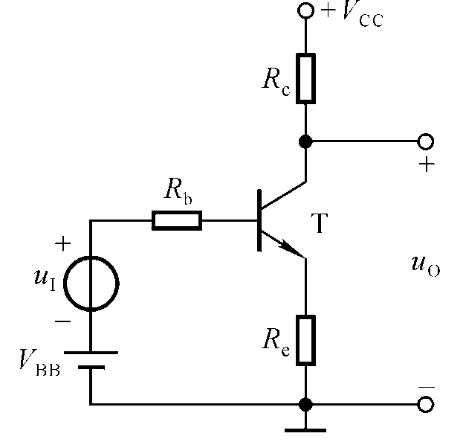

二、差分放大电路的组成
在典型工作点稳定电路中，温
度变化时I_{CQ}总是有微小变化，
导致输出电压u_{o}的微小变化，
所以也存在稳漂问题
零点漂移

Slide 6
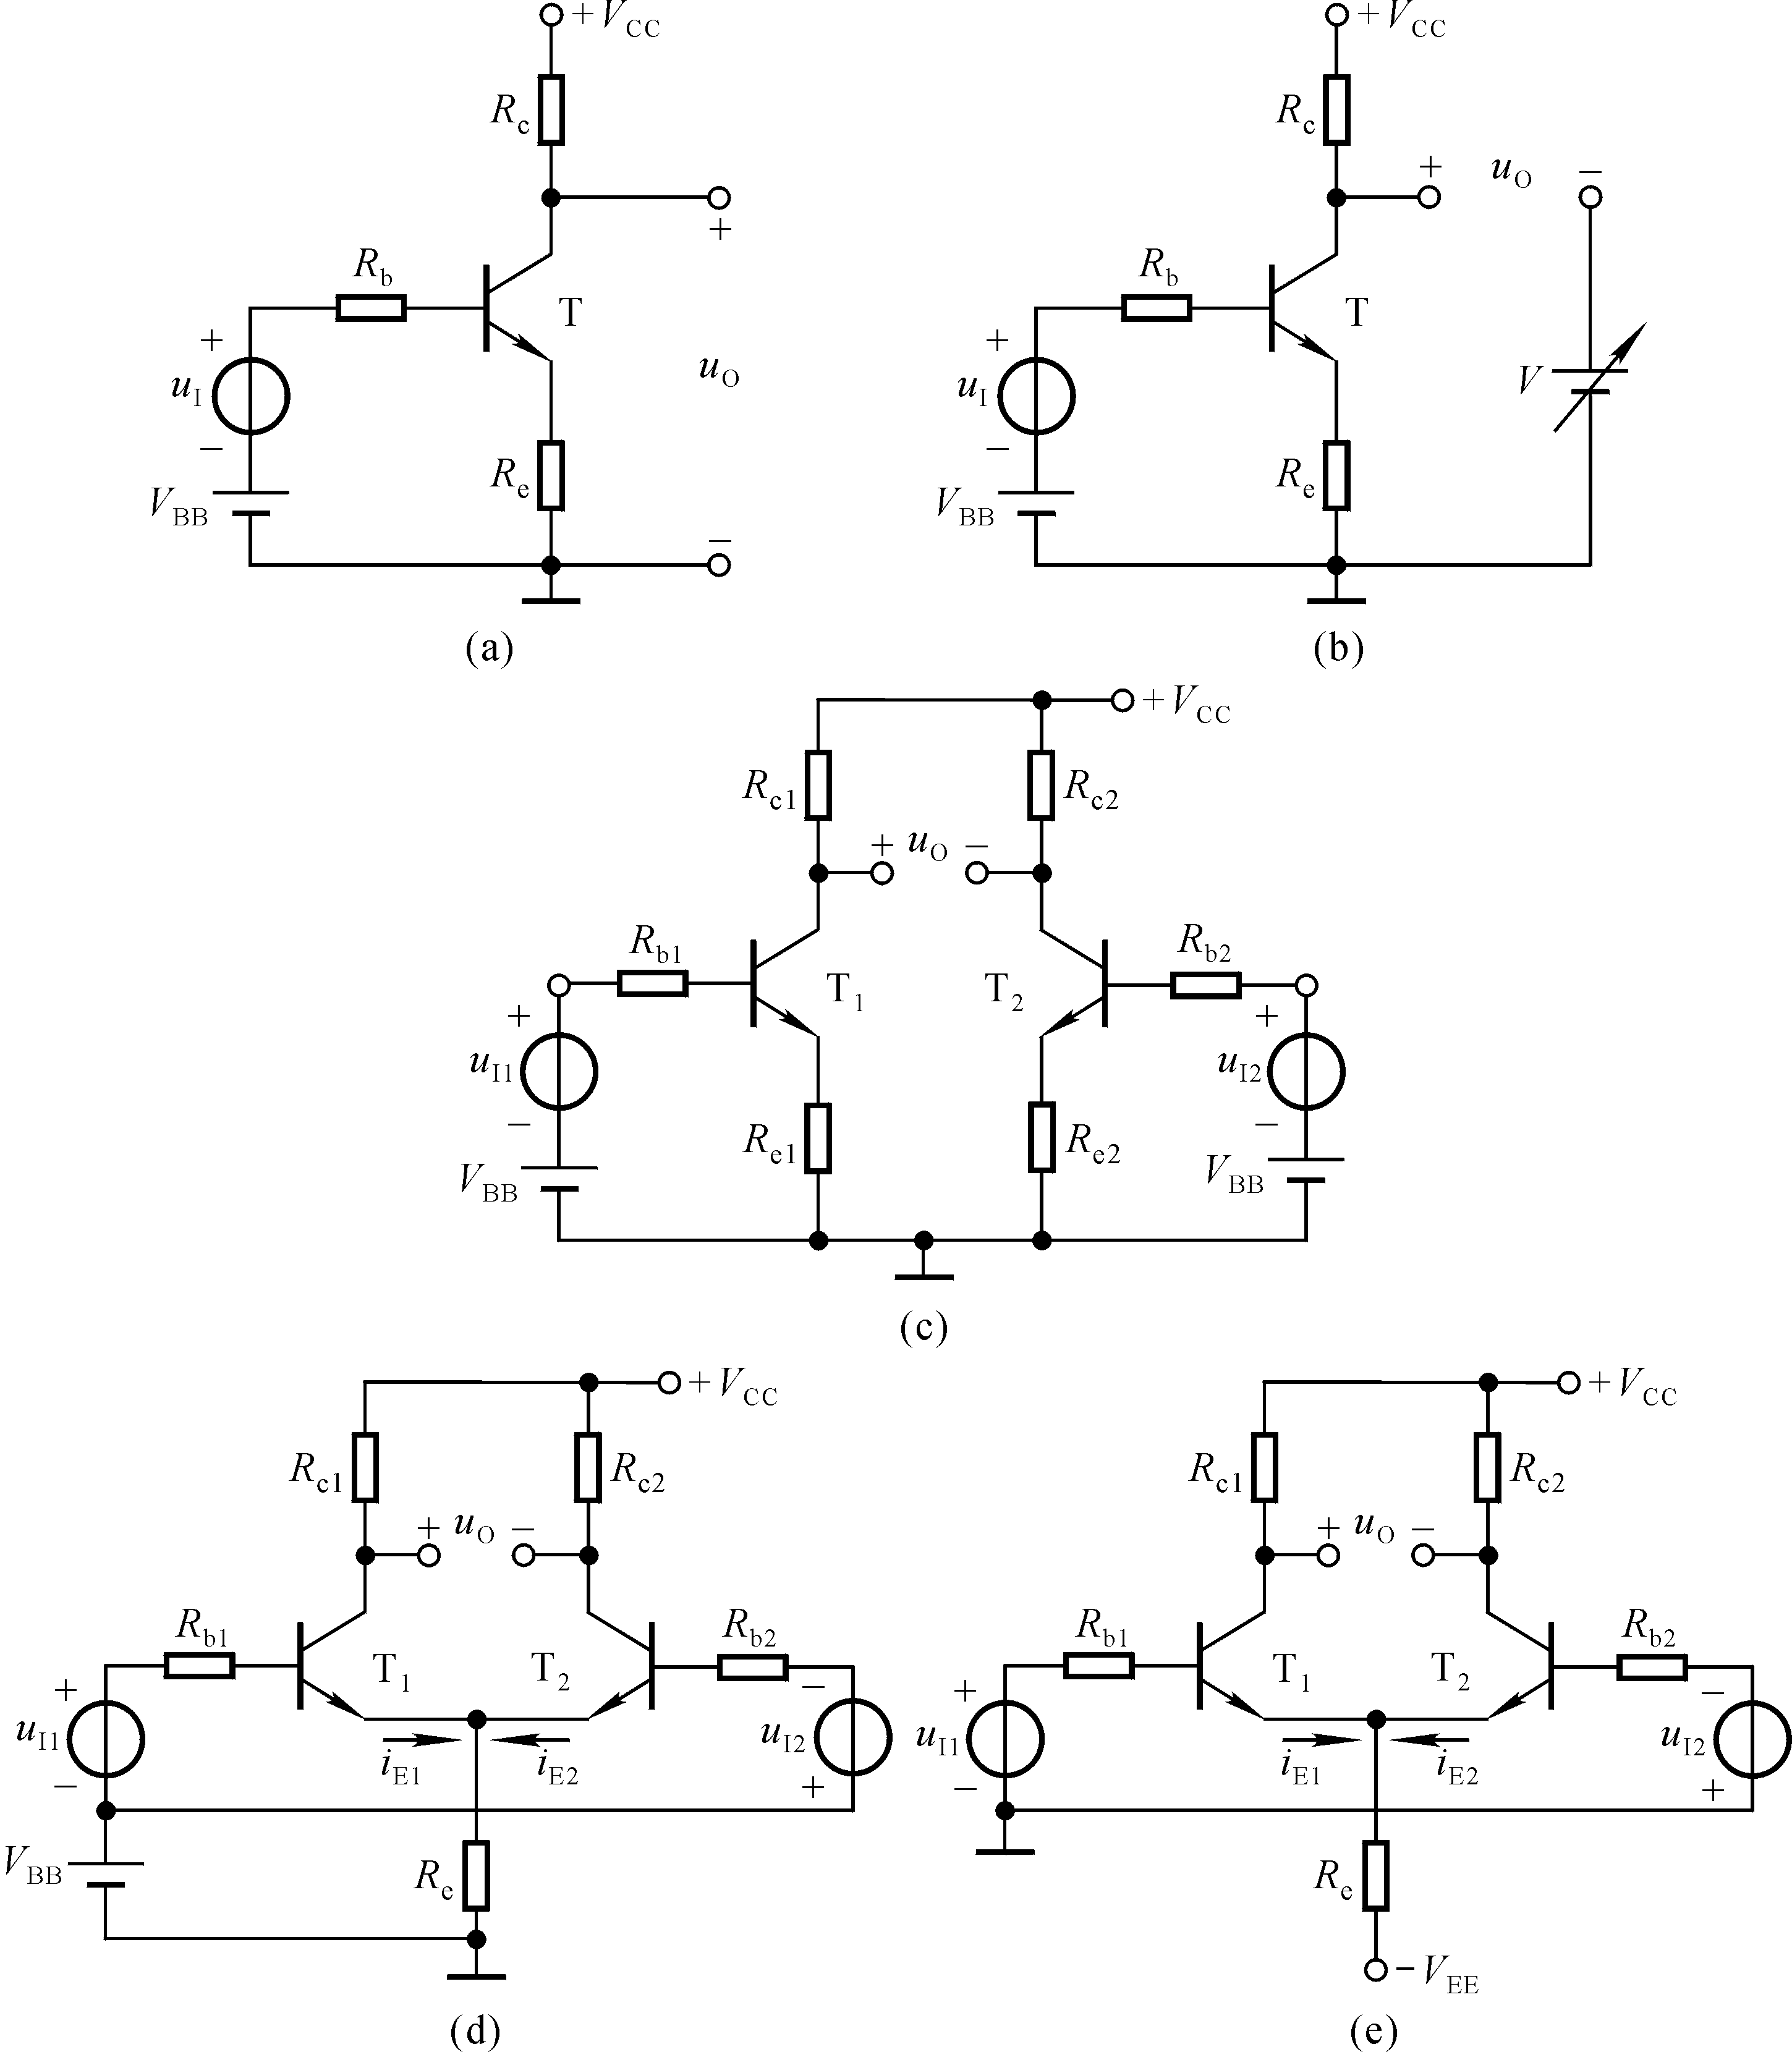
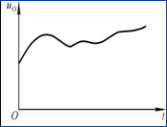

如何抑制温漂
零输入零输出
改变电压输出端，找到一
受温度控制的直流电压源V
电压值与U_{CQ}同步变化
若V与U_{C}的变化一样，则输出电压就没有漂移
当输入信号ui=0时
可以抑制温漂

Slide 7
如何实现 温控电压源 V
采用电路参数完全相同，管子特性完全相同的电路，则两管子的集电极电位U_{CQ1}和U_{CQ2}同步变化 能够抑制温漂
参数理想对称：R_{b1}= R_{b1}，R_{c1}= R_{c1}， R_{e1}= R_{e1};
T₁、T₂在任何温度下特性均相同。

Slide 8
差分放大电路
共模信号
U_{i1}与U_{i2}为大小相等，极性相同的输入
信号（共模信号）时，输出电压
差分放大电路对共模信号有很好的抑制作用

Slide 9
Re1和Re2的存在，
降低了电路的电压
放大能力
差模信号
U_{i1}与U_{i2}为大小相等，极性相反的输入
信号（差模信号）时，输出电压
差分放大电路对差模信号能够实现放大

Slide 10
改进差分放大电路
克服Re1和Re2对电
压放大能力的影响
改进后的差分放大电路，在差模信号作用下，流经Re
的电流变化为0，Re对差模信号没有反馈作用，相当
于短路，可以提高对差模信号的放大能力

Slide 11
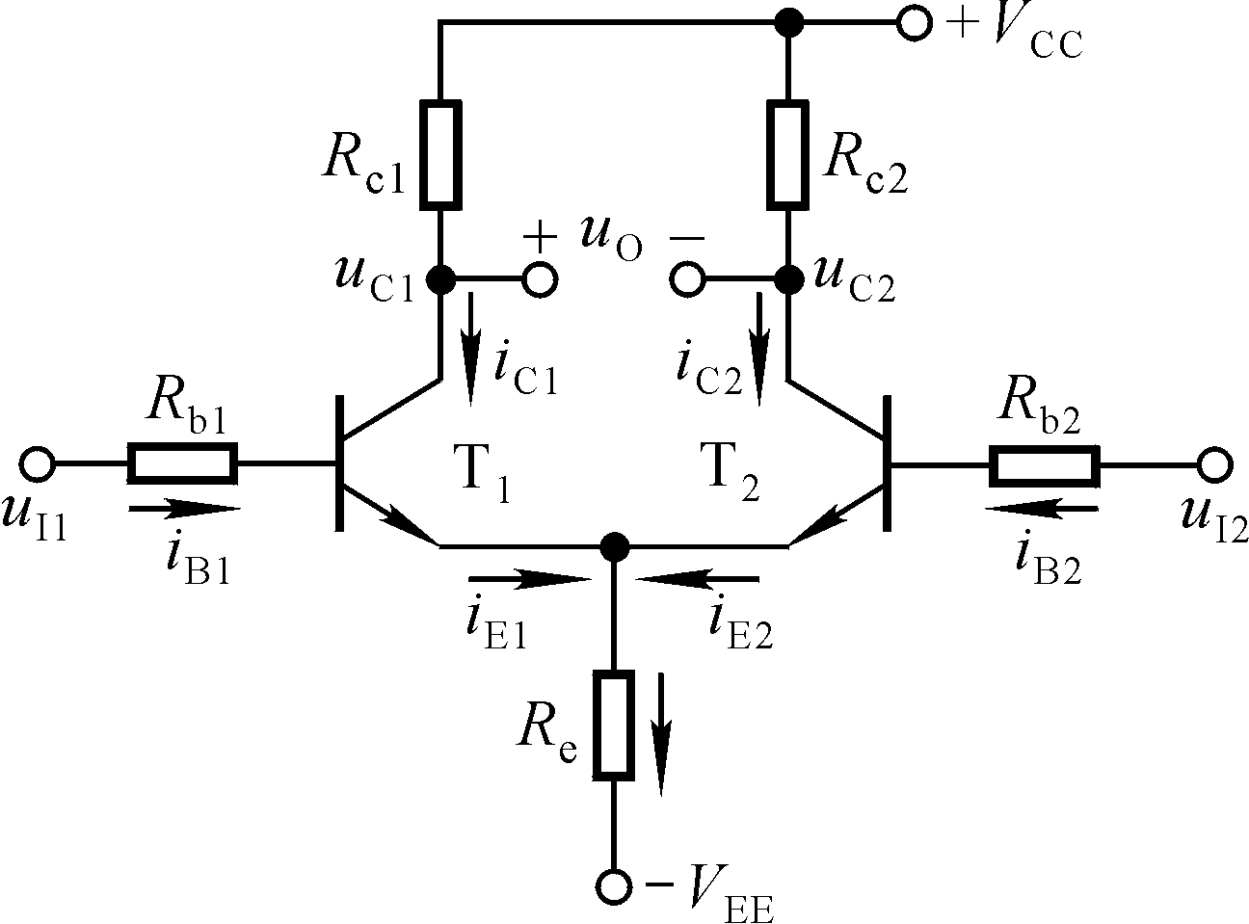
对电路进一步简化，并实现信号源和电源的共
地得到经典的长尾式放大电路
电路参数理想对称
在理想对称的情况下：
1、克服零点漂移；
2、零输入零输出。

Slide 12
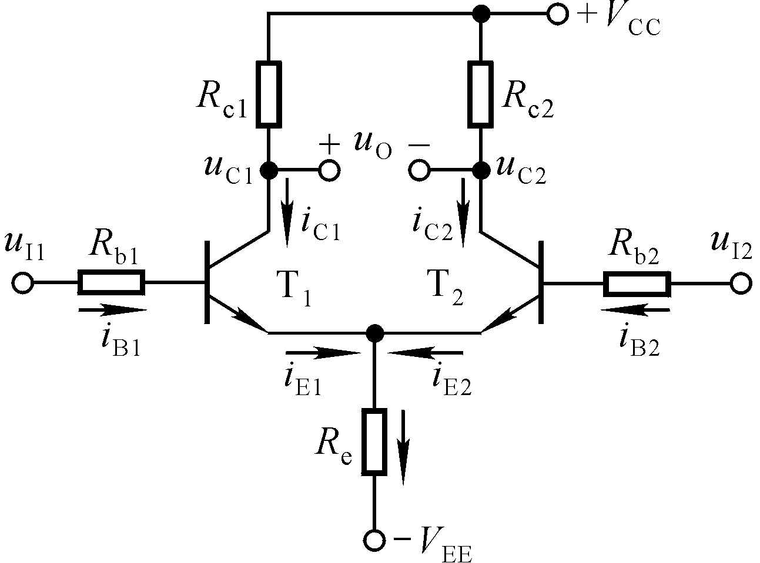
三、长尾式差分放大电路的分析 1、 Q点：令u_{I1}= u_{I2}=0
Notes:
R_{b}有可能是信号源的内阻。

Slide 13
1、 Q点
晶体管输入回路方程：
通常，R_{b}较小，且I_{BQ}很小，故

Slide 14
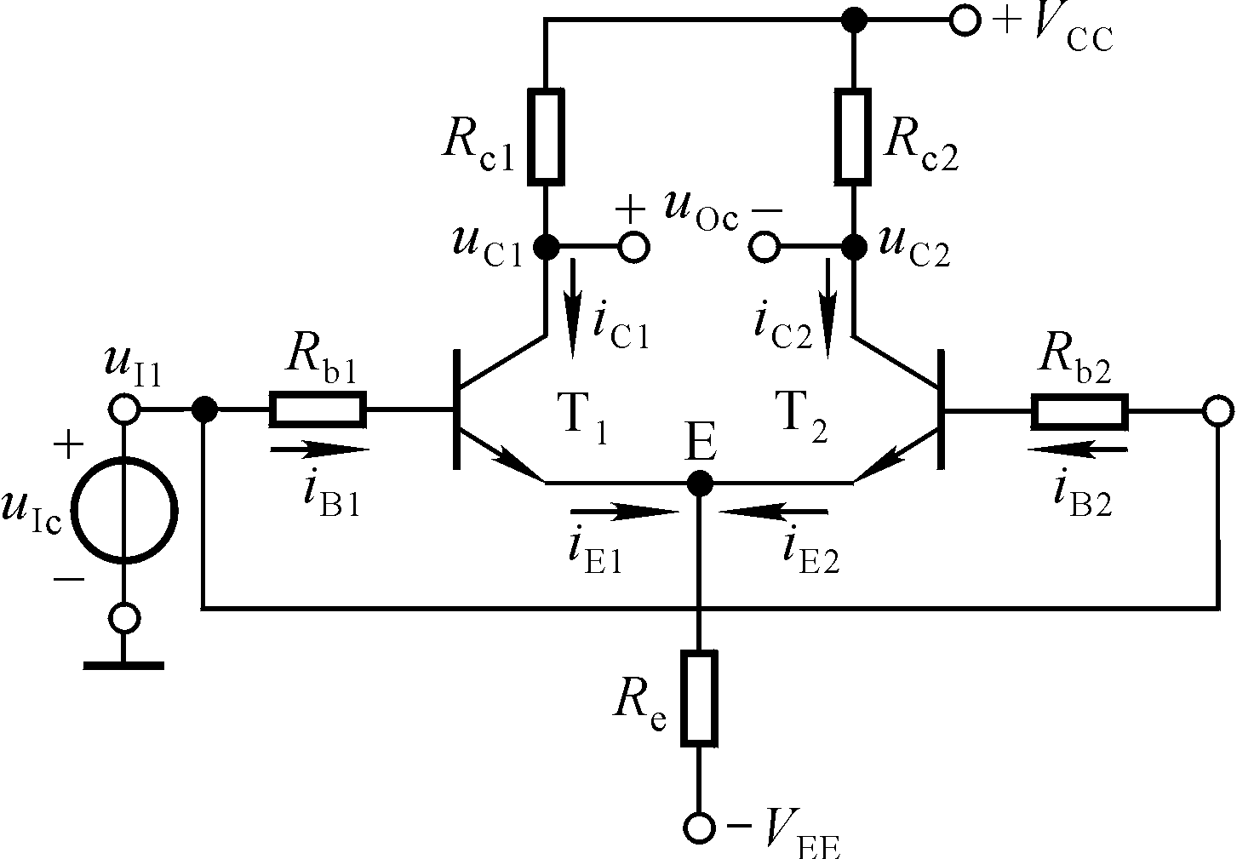
2、 抑制共模信号
共模信号：数值相等，极
性相同的输入信号，即

Slide 15
2、 抑制共模信号 ：Re的共模负反馈作用
对于每一边电路，R_{e}=?
Re的共模负反馈作用：温度变化所引起的变化等效为 共模信号
如 T(℃)↑→I_{C1}↑ I_{C2} ↑→U_{E}↑→ I_{B1} ↓I_{B2} ↓→ I_{C1} ↓ I_{C2} ↓
抑制了每只差分管集电极电流、电位的变化。

Slide 16

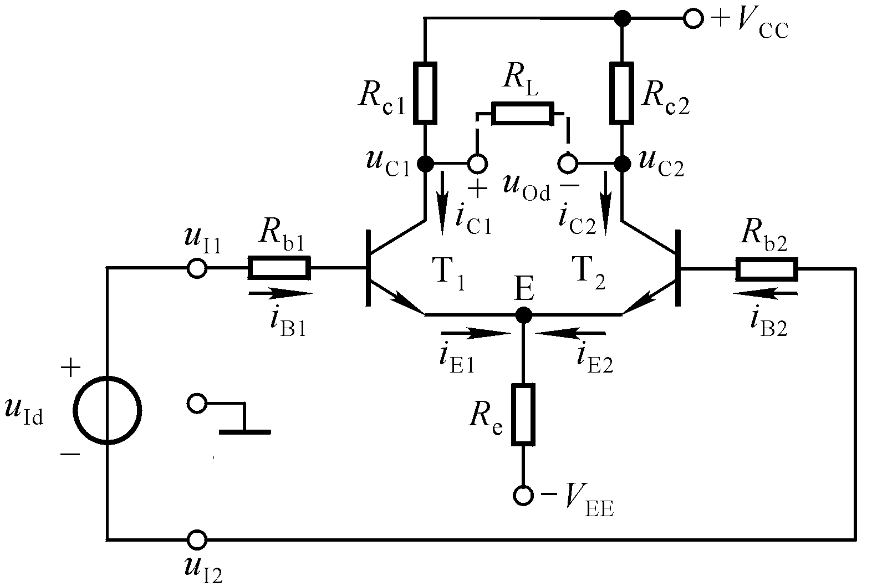
3、 放大差模信号
差模信号：数值相等，
极性相反的输入信号，
即
△i_{E1}=－△ i_{E2}，R_{e}中电流不变，即R_{e} 对差模信号无反馈作用。
Notes:
为什么可以认为两边的输入电压数值相等，而极性相反。

Slide 17
差模信号作用时的动态分析
差模放大倍数
Notes:
为什么可认为负载电阻的中点为“地”？

Slide 18
4、 动态参数：A_{d}、R_{i}、 R_{o}、 A_{c}、K_{CMR}
共模抑制比K_{CMR}：综合考察差分放大电路放大差模信号的能力和抑制共模信号的能力。
在实际应用时，信号源需要有“ 接地”点，以避免干扰；或负载需要有“ 接地”点，以安全工作。
根据信号源和负载的接地情况，差分放大电路有四种接法：双端输入双端输出、双端输入单端输出、单端输入双端输出、单端输入单端输出。

Slide 19
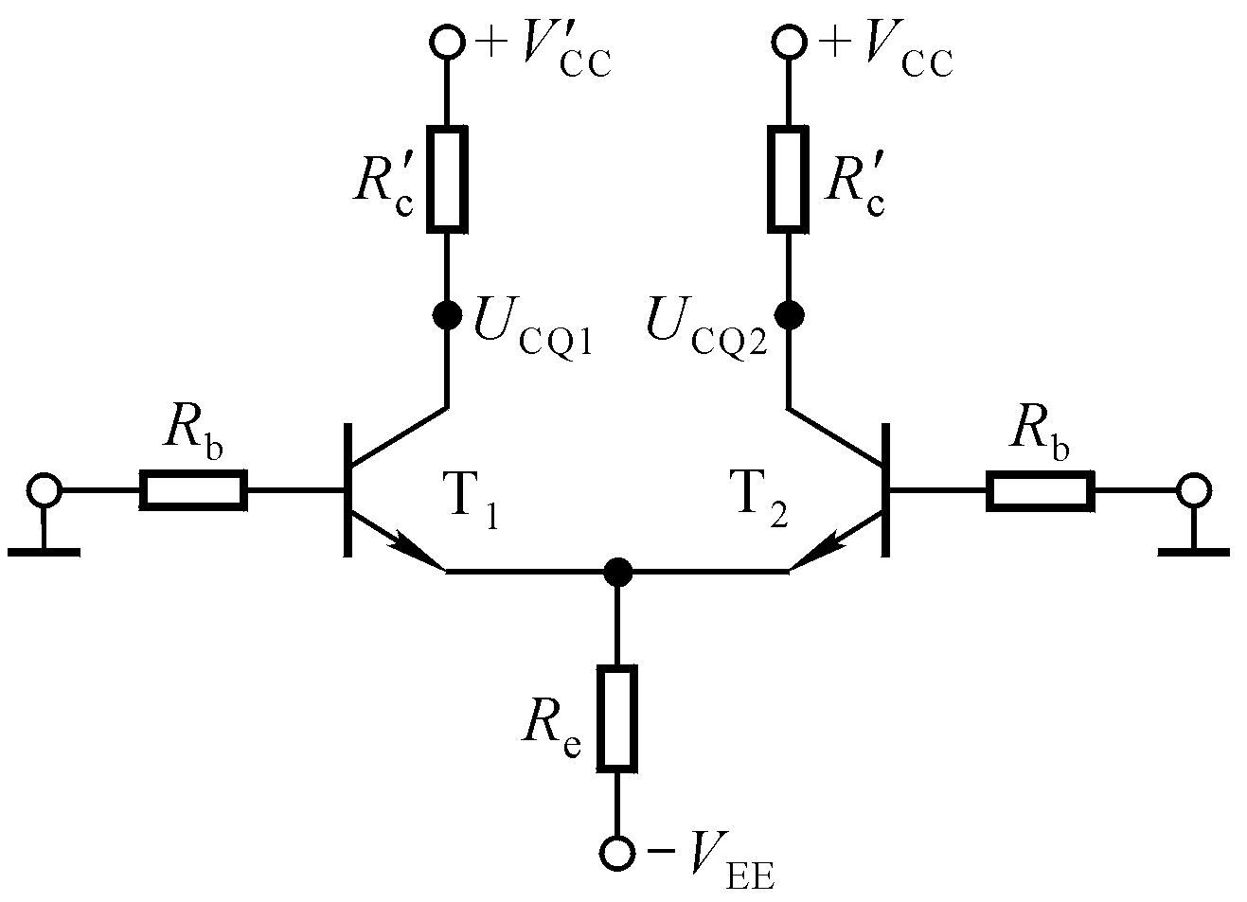
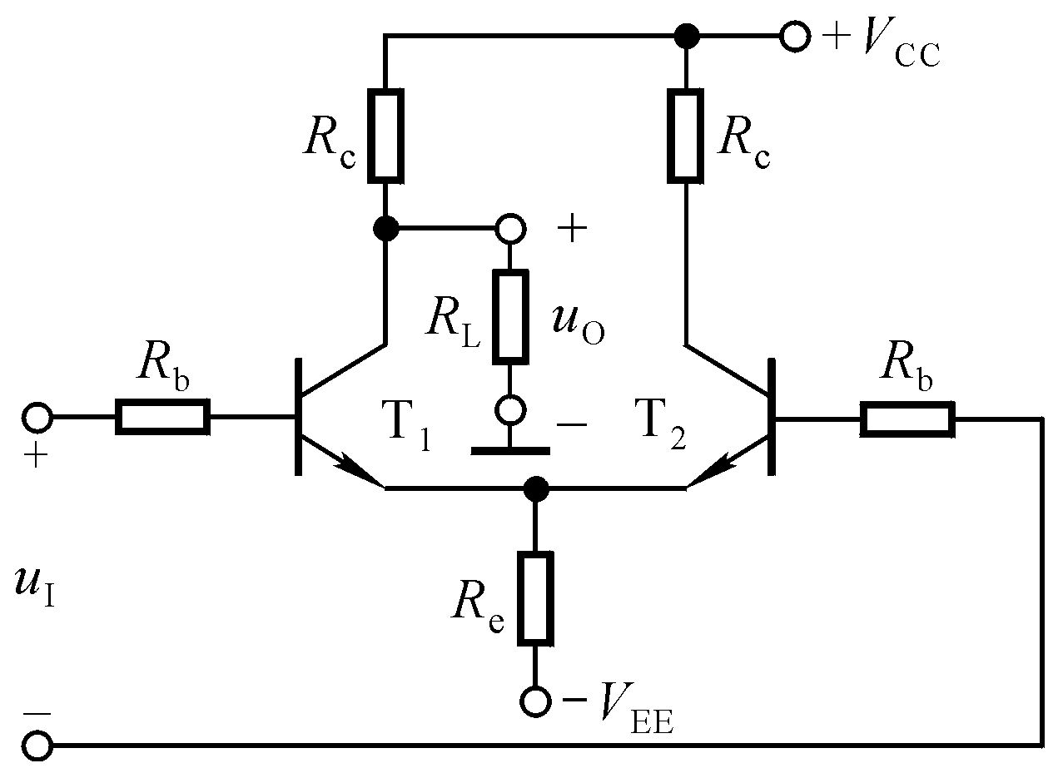
四、差分放大电路的四种接法 1、 双端输入单端输出：Q点分析
由于输入回路没有变化，所以I_{EQ}、I_{BQ}、I_{CQ}与双端输出时一样。但是U_{CEQ1}≠ U_{CEQ2}。

Slide 20
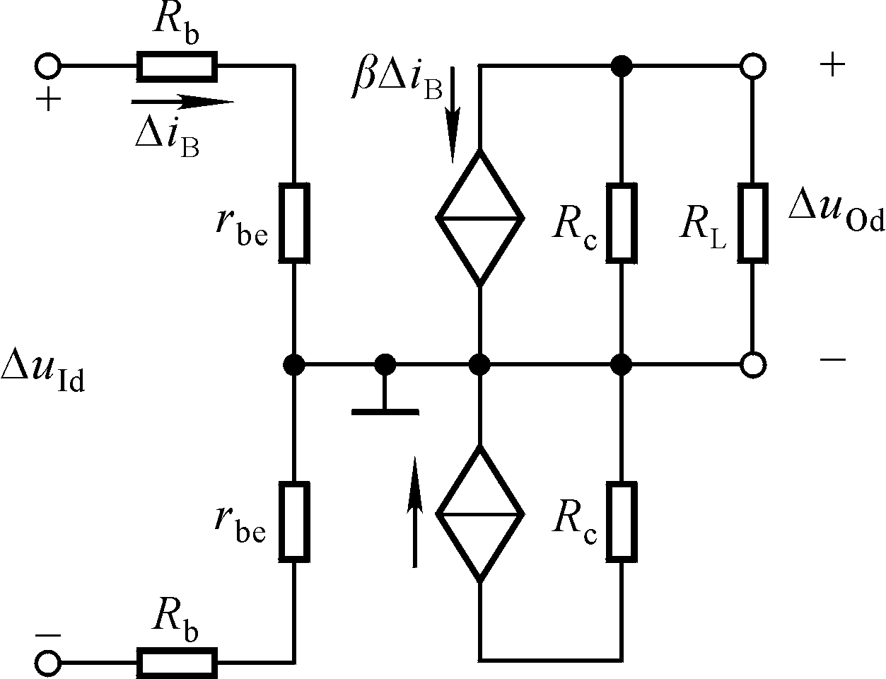
1、 双端输入单端输出：差模信号作用下的分析

Slide 21
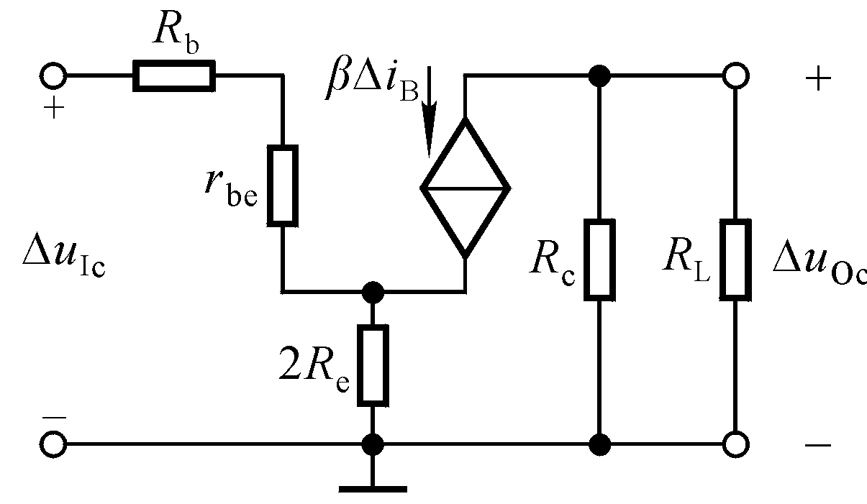
1、 双端输入单端输出：共模信号作用下的分析

Slide 22
1、 双端输入单端输出

Slide 23
2、单端输入双端输出
共模输入电压
在输入信号作用下发射极的电位变化吗？说明什么？
差模输入电压
输入差模信号的同时总是伴随着共模信号输入：

Slide 24
2、单端输入双端输出
静态时的值
差模输出
共模输出

Slide 25
3、四种接法的比较：电路参数理想对称条件下
输入方式： R_{i}均为2（R_{b}+r_{be}）；双端输入时无共模信号输入，单端输入时有共模输入。
输出方式：Q点、A_{d}、 A_{c}、 K_{CMR}、R_{o}均与之有关。

Slide 26
五、具有恒流源的差分放大电路 为什么要采用电流源？
R_{e} 越大，共模负反馈越强，单端输出时的A_{c}越小，K_{CMR}越大，差分放大电路的性能越好。
但为使静态电流不变，R_{e} 越大，V_{EE}越大，以至于R_{e}太大就不合理了。
需在低电源条件下，得到趋于无穷大的R_{e}。
解决方法：采用电流源！

Slide 27
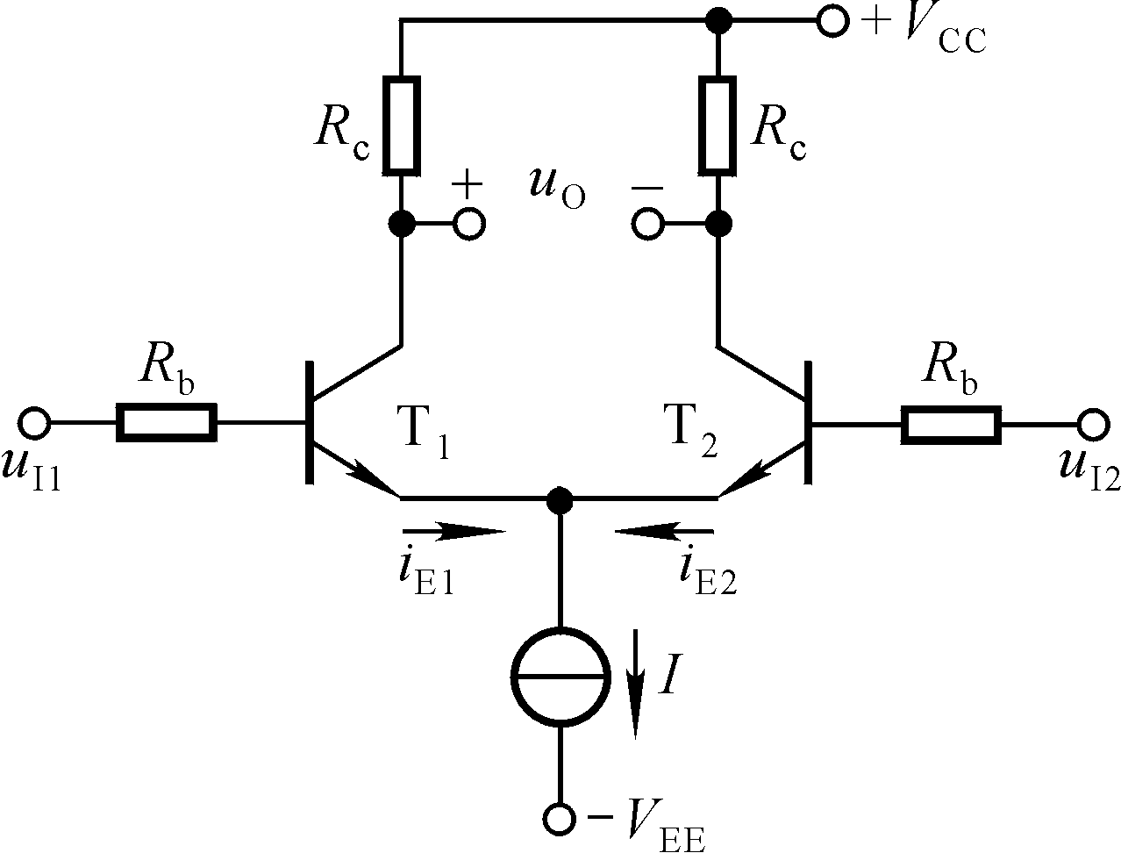
五、具有恒流源的差分放大电路
近似为
恒流
等效电阻为无穷大

Slide 28
六、差分放大电路的改进 1、加调零电位器R_{W}
1) R_{W}取值应大些？还是小些？
2) R_{W}对动态参数的影响？
3) 若R_{W}滑动端在中点，写出A_{d}、R_{i}的表达式。

Slide 29
2、场效应管差分放大电路

Slide 30
讨论一
若u_{I1}=10mV，u_{I2}=5mV，则u_{Id}=？ u_{Ic}=？
u_{Id}=5mV ，u_{Ic}=7.5mV
Notes:
用叠加原理求解差模输入电压和共模输入电压。

Slide 31
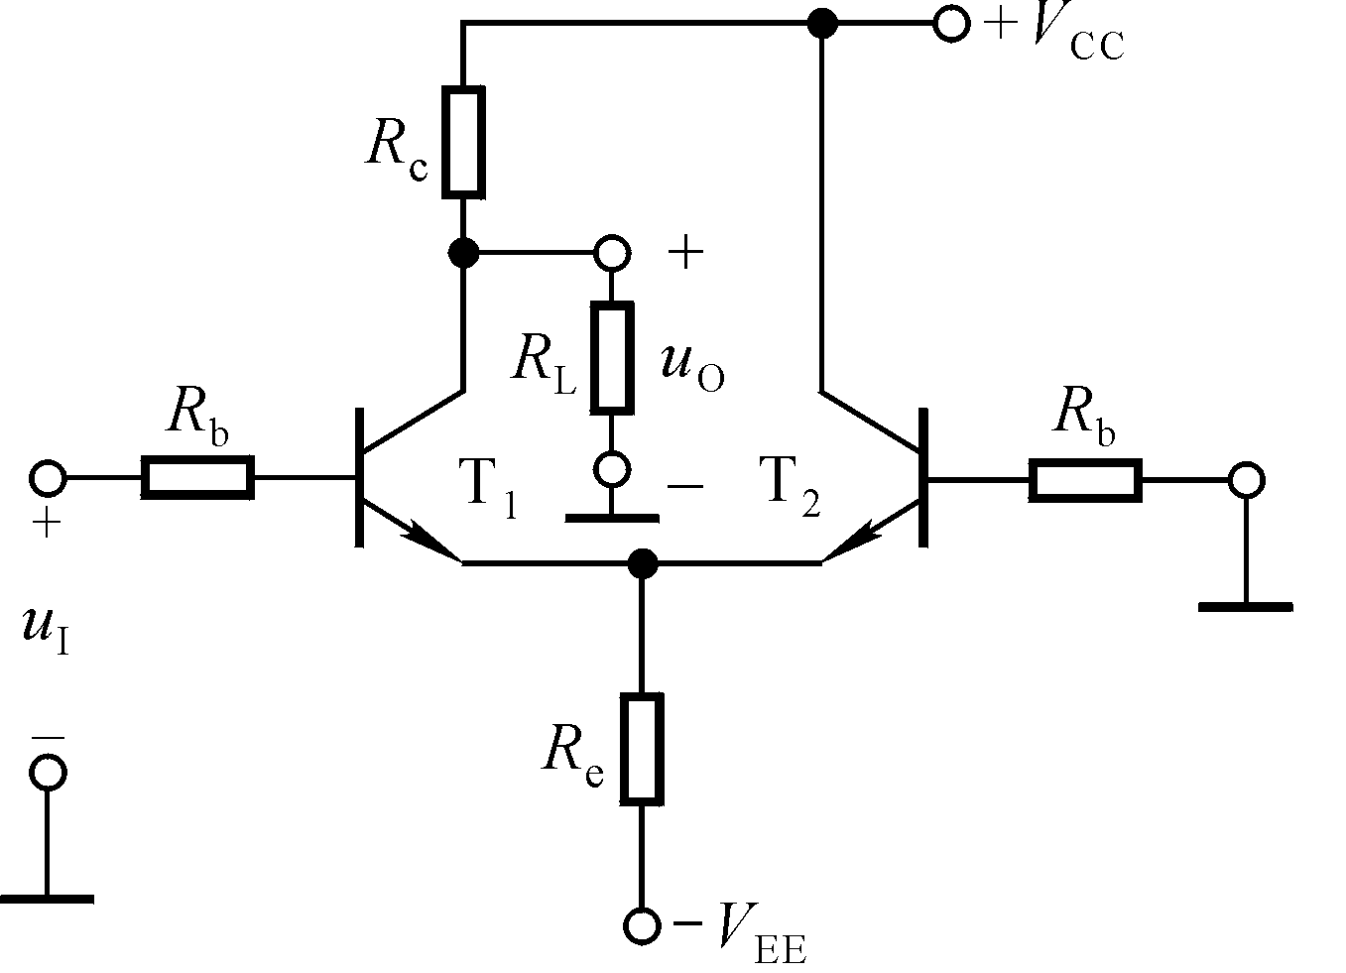
讨论二
1、u_{I}=10mV，则u_{Id}=? u_{Ic}=?
2、若A_{d}=－10²、K_{CMR}＝10³用直流表测u_{O} ，u_{O}=?
=?
u_{Id}=5mV ，u_{Ic}=7.5mV
u_{O}= A_{d} u_{Id}+ A_{c} u_{Ic}+U_{CQ1}
=?
=?

